Slide 1
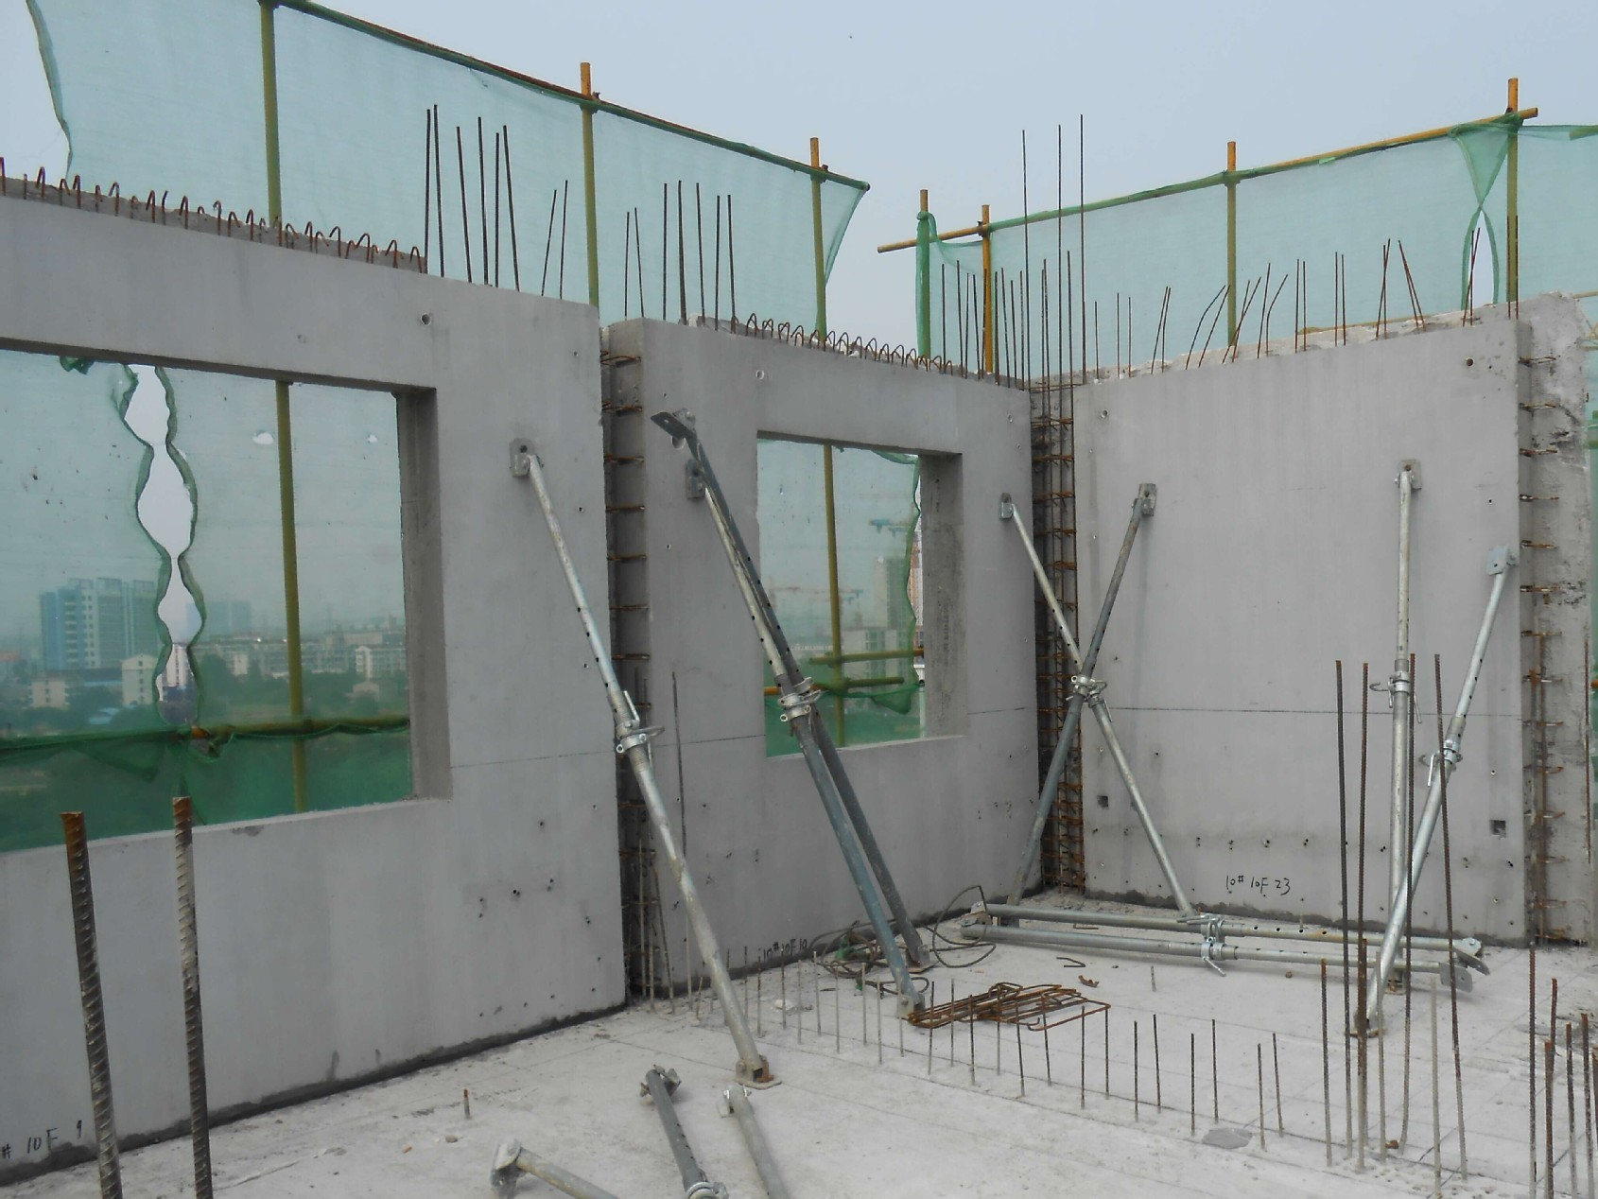
装配化建筑施工图的识读与深化设计
预制墙连接节点基本构造规定
初级
中级
高级

Slide 2
预制墙连接节点基本构造规定
知识点：制图规则、编号规则
技能线：识读方法、图示内容---模板、钢筋
素养面：质量意识（数字.符号）、责任担当
建筑工程职业人（立体的人！祖国大厦中梁砥柱）
初级
中级
高级

Slide 3
任务5.1
预制墙连接节点基本构造规定
5.1.1 保护层厚度
5.1.2 锚固长度
5.1.3 水平分布筋加密构造
5.1.4 竖向筋连接构造

Slide 4
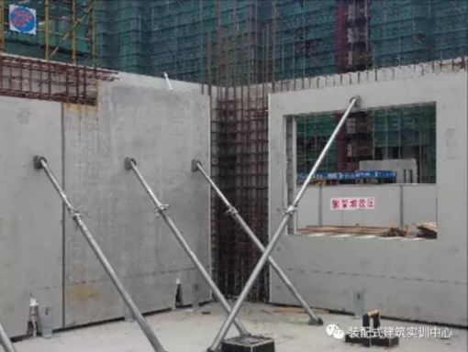
5.1 预制墙连接节点基本构造规定
预制墙连接节点
Q1--预制墙间的竖向接缝
Q2--预制墙与现浇墙间的竖向接缝
Q3--预制墙与后浇边缘暗柱间的竖向接缝
Q4--预制墙与后浇端柱间的竖向接缝
Q5--预制墙在转角墙处的的竖向接缝
Q6--预制墙在有翼墙处的的竖向接缝
Q7--预制墙在十字形墙出的的竖向接缝
Q8--预制墙水平接缝
Q9—连梁及楼（屋）面梁与预制墙连接

Slide 5
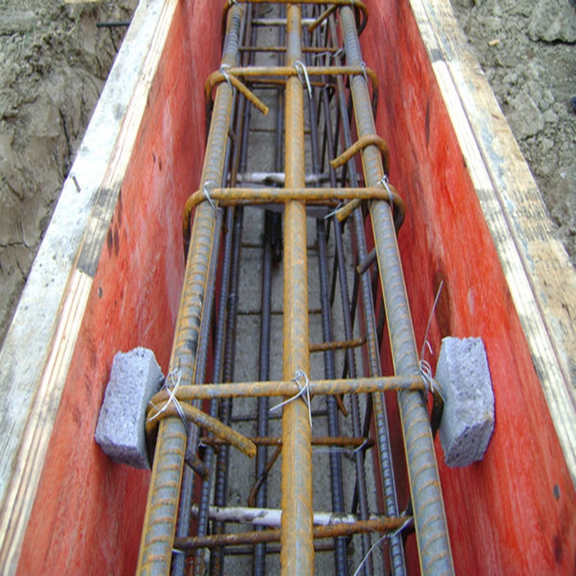
5.1 预制墙连接节点基本构造规定
5.1.1 保护层厚度
混凝土保护层的最小厚度
环境类别 | 板、墙 | 梁、柱
一 | 15 | 20
二a | 20 | 25
二b | 25 | 35
三a | 30 | 40
三b | 40 | 50
注：
1.表中混凝土保护层厚度指最外层钢筋外边缘至混凝土表面的距离，适用于设计 使用年限为50年的混凝土结构。
2.构件受力钢筋的保护层厚度不应小于钢筋的公称直径。
3.设计使用年限为100年的混凝土结构，一类环境中，最外层钢筋的保护层厚度不应小于表中数值的1.4倍；二、三类环境，应采取专门的有效措施。
4.对采用工厂化生产的预制构件，当有充分依据时，可适当减少混凝土保护层的厚度。
5.当梁、柱、墙中纵向受力钢筋的保护层厚度大于50mm时，宜对保护层混凝土采取有效的构造措施进行拉结，防止混凝土开裂剥落、下坠。

Slide 6
5.1.1 保护层厚度
5.1 预制墙连接节点基本构造规定
混凝土结构暴露的环境类别
环境类别 | 条件
一 | 室内干燥环境； 无侵蚀性净水浸没环境
二a | 室内潮湿环境； 非严寒和非寒冷地区的露天环境； 非严寒和非寒冷地区与无侵蚀性水或土壤直接接触的环境； 严寒和寒冷地区的冰冻线以下与无侵蚀性的水或土壤直接接触的环境
二b | 干湿交替环境； 水位频繁变动环境； 严寒和寒冷地区的露天环境； 严寒和寒冷地区的冰冻线以上与无侵蚀性的水或土壤直接接触的环境
三a | 严寒和寒冷地区冬季水位变动区环境； 受除冰盐影响环境； 海风环境
三b | 盐渍土环境； 受除冰盐作用的环境； 海岸环境
四 | 海水环境
五 | 受人为或自然的侵蚀物质影响的环境
注：
1.室内潮湿环境是指构件表面经常处于结露或湿润状态的环境。
2.严寒和寒冷地区的划分应符合现行国家标准《民用建筑热工设计规范》GB50176的有关规定。
3.海岸环境和海风环境宜根据当地情况，考虑主导风向及结构所处迎风、背风部位等因素，由调查研究和工程经验确定。
4.受除冰盐影响环境是指受到除冰盐盐雾影响的环境；受除冰盐作用环境是指被除冰盐溶液溅射的环境以及使用除冰盐的洗车房、停车楼等建筑。
5.暴露的环境是指混凝土结构表面所处的环境。

Slide 7
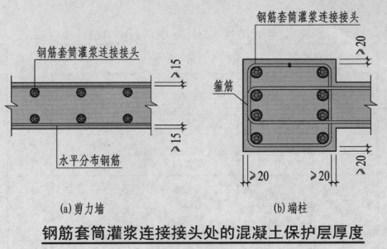
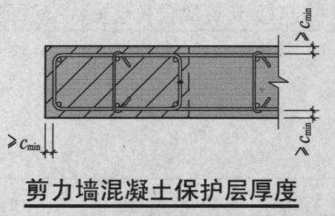
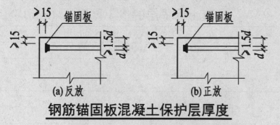
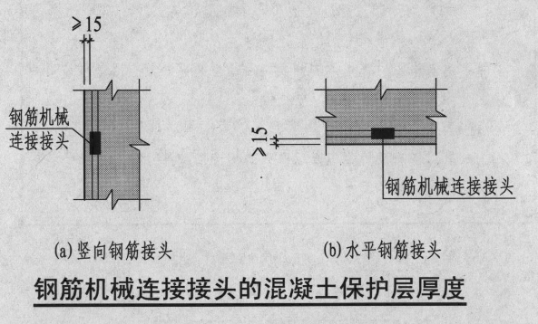
5.1 预制墙连接节点基本构造规定
5.1.1 保护层厚度
有套筒连接的钢筋，保护层从套筒或箍筋外皮计算。
剪力墙混凝土保护层厚度从墙体水平筋外侧算起，不考虑拉结水平筋的拉筋。
钢筋锚固板的混凝土保护层厚度从锚固板最外侧算起。
钢筋机械连接接头的混凝土保护层厚度从机械连接接头最外侧算起。

Slide 8
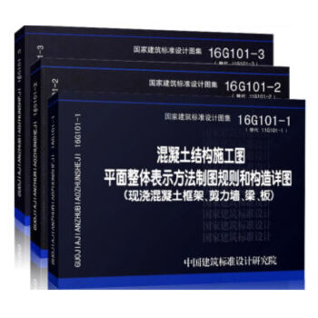
5.1 预制墙连接节点基本构造规定
5.1.2 锚固长度
受拉钢筋基本锚固长度l_{ab}
钢筋种类 | 混凝土强度等级
 | C20 | C25 | C30 | C35 | C40 | C45 | C50 | C55 | ≥C60
HPB300 | 39d | 34d | 30d | 28d | 25d | 24d | 23d | 22d | 21d
HRB335、HRBF335 | 38d | 33d | 29d | 27d | 25d | 23d | 22d | 21d | 21d
HRB400、HRBF400 RRB400 | - | 40d | 35d | 32d | 29d | 28d | 27d | 26d | 25d
HRB500、HRBF500 | - | 48d | 43d | 39d | 36d | 34d | 32d | 31d | 30d
抗震设计时受拉钢筋基本锚固长度l_{abE}
受拉钢筋锚固长度l_{a}
受拉钢筋抗震锚固长度l_{aE}
纵向受拉钢筋的搭接长度l_{l}
纵向受拉钢筋抗震搭接长度l_{lE}

Slide 9
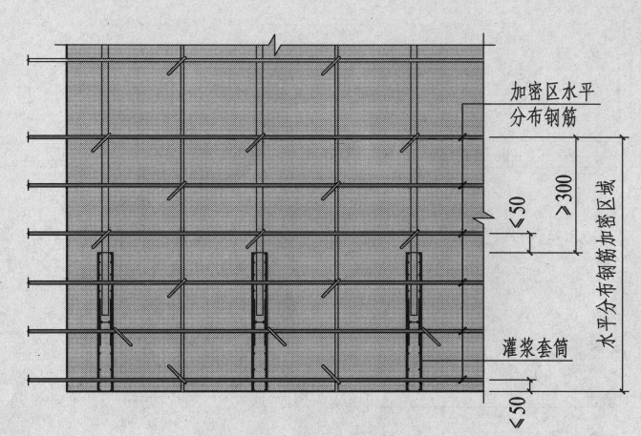
5.1 预制墙连接节点基本构造规定
5.1.3 水平分布筋加密构造
表5-8 加密区水平分布钢筋的要求
抗震等级 | 最大间距（mm） | 最小直径（mm）
一、二级 | 100 | 8
三、四级 | 150 | 8
当采用套筒灌浆连接时，自套筒底部至套筒顶部并向上延伸300mm范围内，预制剪力墙的水平分布筋应加密。
加密区水平分布筋的最大间距及最小直径应符合表5-8的规定，套筒上端第一道水平分布钢筋距离套筒顶部不应大于50mm。

Slide 10
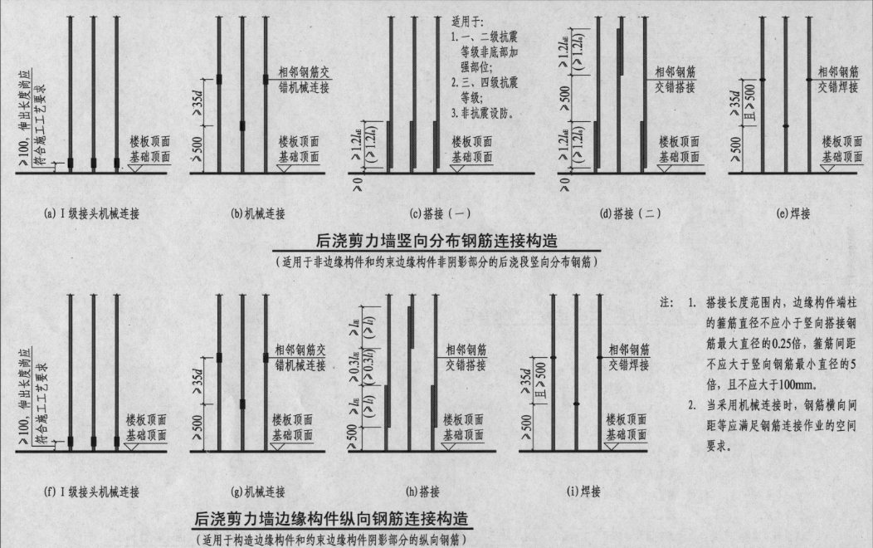
5.1.4 竖向筋连接构造
5.1 预制墙连接节点基本构造规定

Slide 11
·
层次 领域
 | 了解 | 制图规则内容 | 运用 | 规则内容判识--画出#图 | 综合 | 制图规则，归纳出混凝土构件施工信息类别
 | 模仿 | 例图识读 | 应用 | 应用##注写 | 掌握 | 交换##注写
 | 激情 | 追问自己：乐于训练自己成为技术应用人才吗？ | 心境 | 随着识图图纸的增加渐入结构施工图识读佳境 | 热情 | 我志愿成为卓越工程师为此耐心细致的钻研图纸，融合所学构造知识、建筑材料知识、结构知识
初级
中级
高级
备注
认
知
技
能
情感

Slide 12
职 业 胜 任 模 型
⑤ 拿到岗位实习证
识图→构件内配筋
④ 迈进职场大门
读图→模板翻样
③ 找 到 钥 匙
应会→图示内容
② 初 探 路
应知→制图规则
① 拿 到 探 宝 图
学习目标→工作任务

Slide 13
研读图---图##详图，标识图中应交底的
技术信息。
能力拓展
徒手画图--转换式训练（识图与画图）：
尝试画出构件详图
模型制作-----确认识图到位-----深化设计。。

